Slide 1
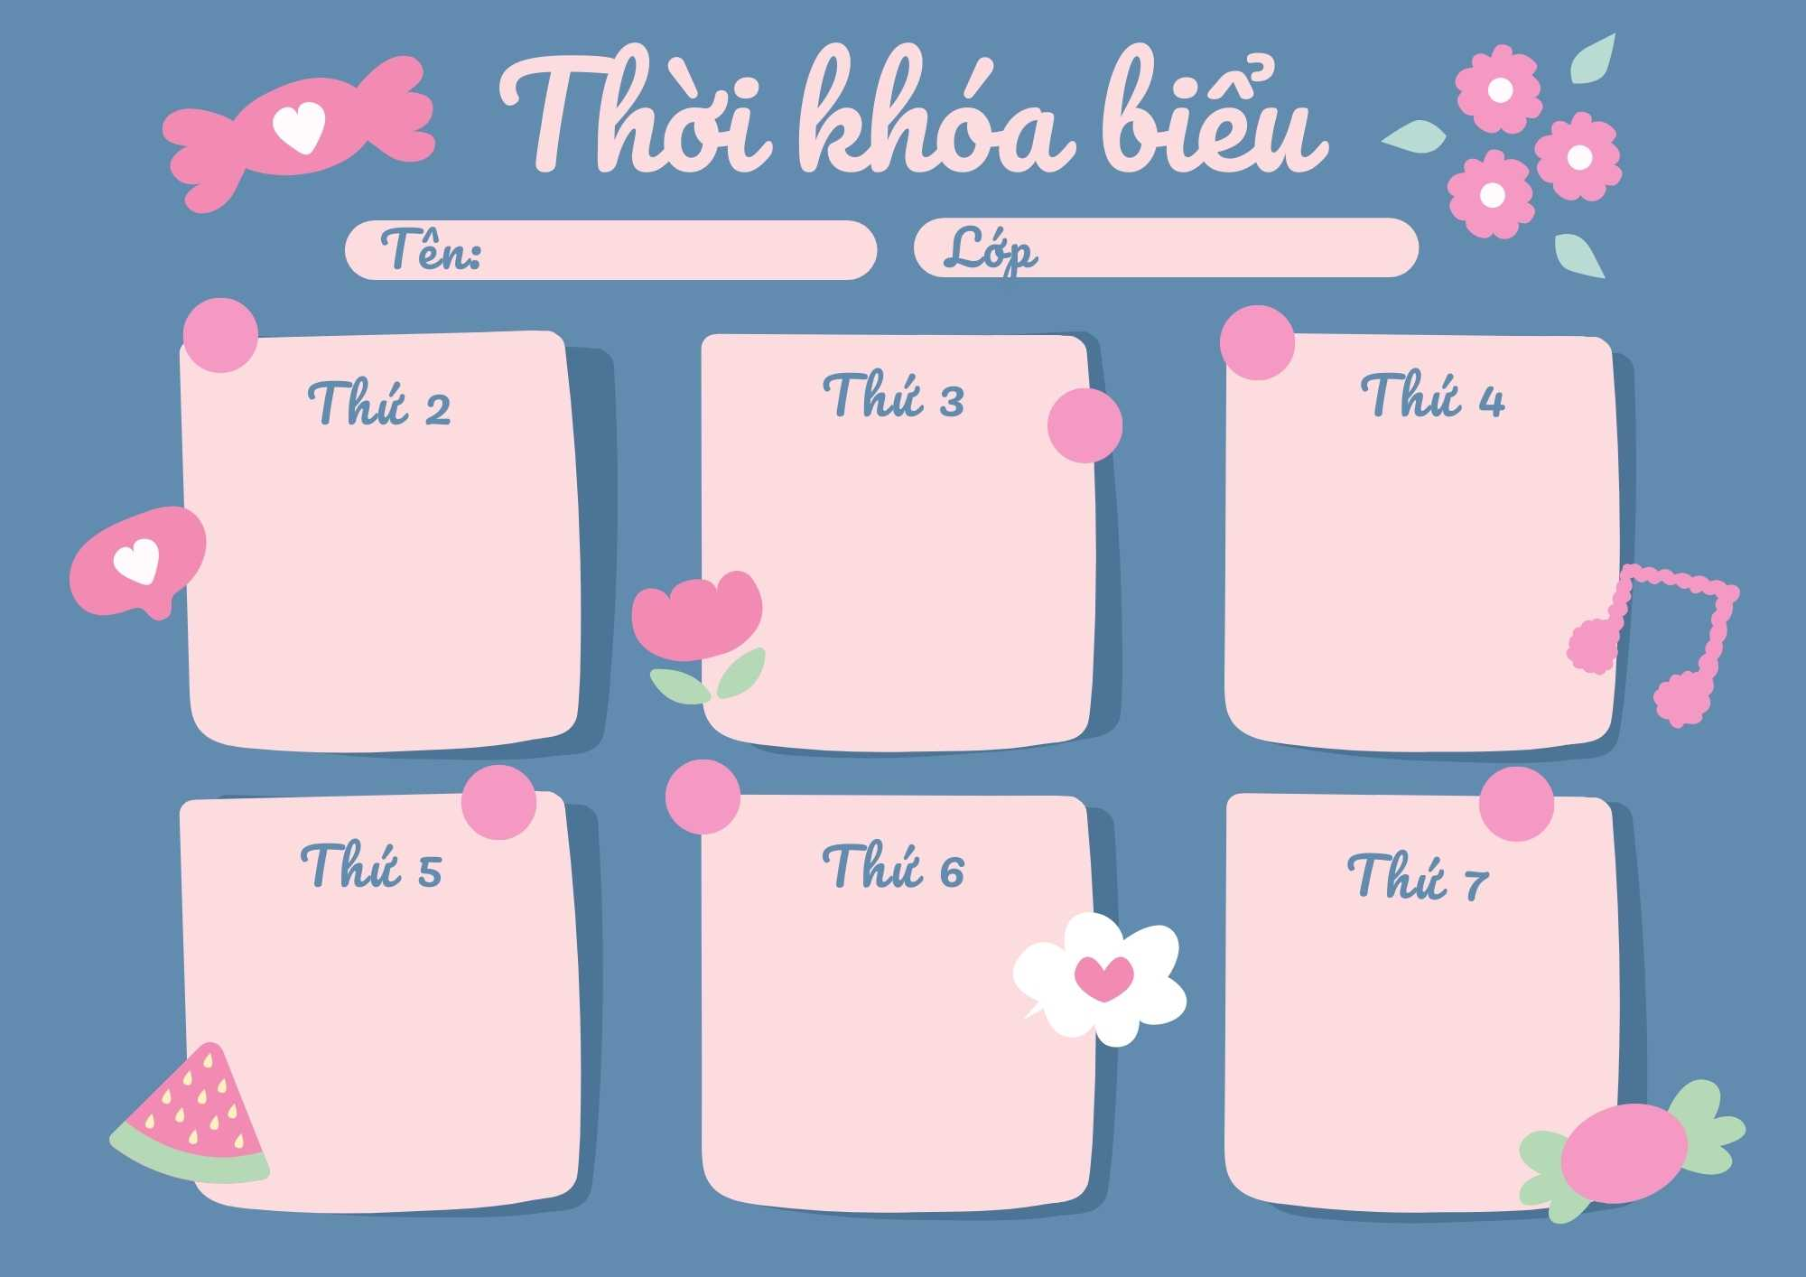
MGL A4
PTVĐ
- VĐCB: Chạy 150m không hạn chế thời gian
- TC: Chuyền bóng
KHÁM PHÁ
LQVT
Dạy trẻ nhận biết chữ số 10 , số lượng và số thứ tự trong phạm vi 10
GDNSVMTL: Văn minh khi đang đi thang máy
TẠO HÌNH
Vẽ trang trí váy tặng mẹ
LQCC
Làm quen chữ p,q
ÔN LUYỆN
Cắt và dán PTGT đường bộ

